Slide 1

KÖSZÖNTJÜK VENDÉGEINKET!

Slide 2
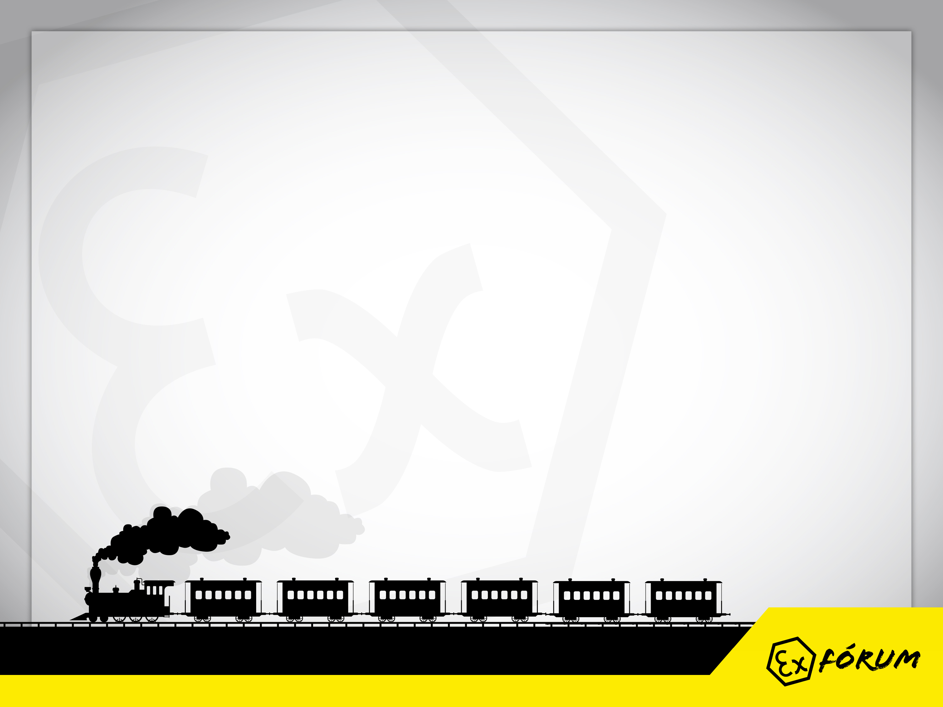

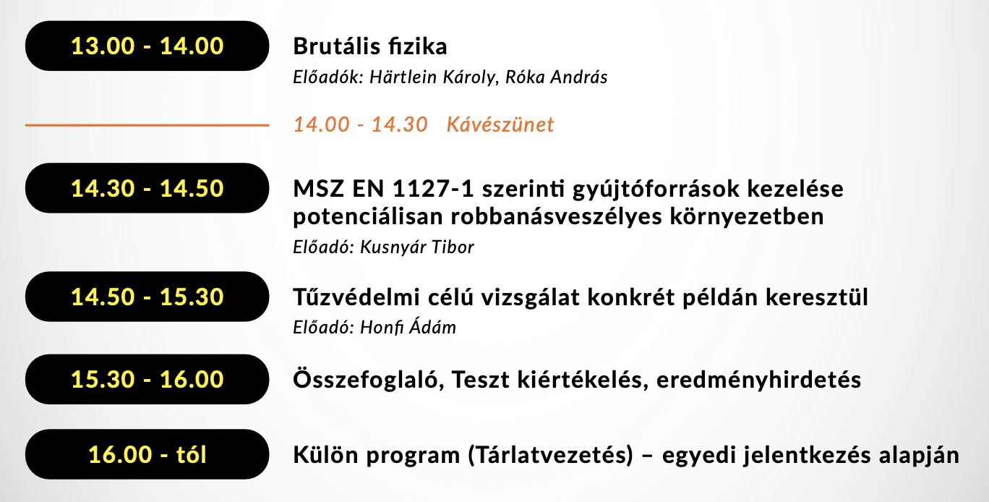
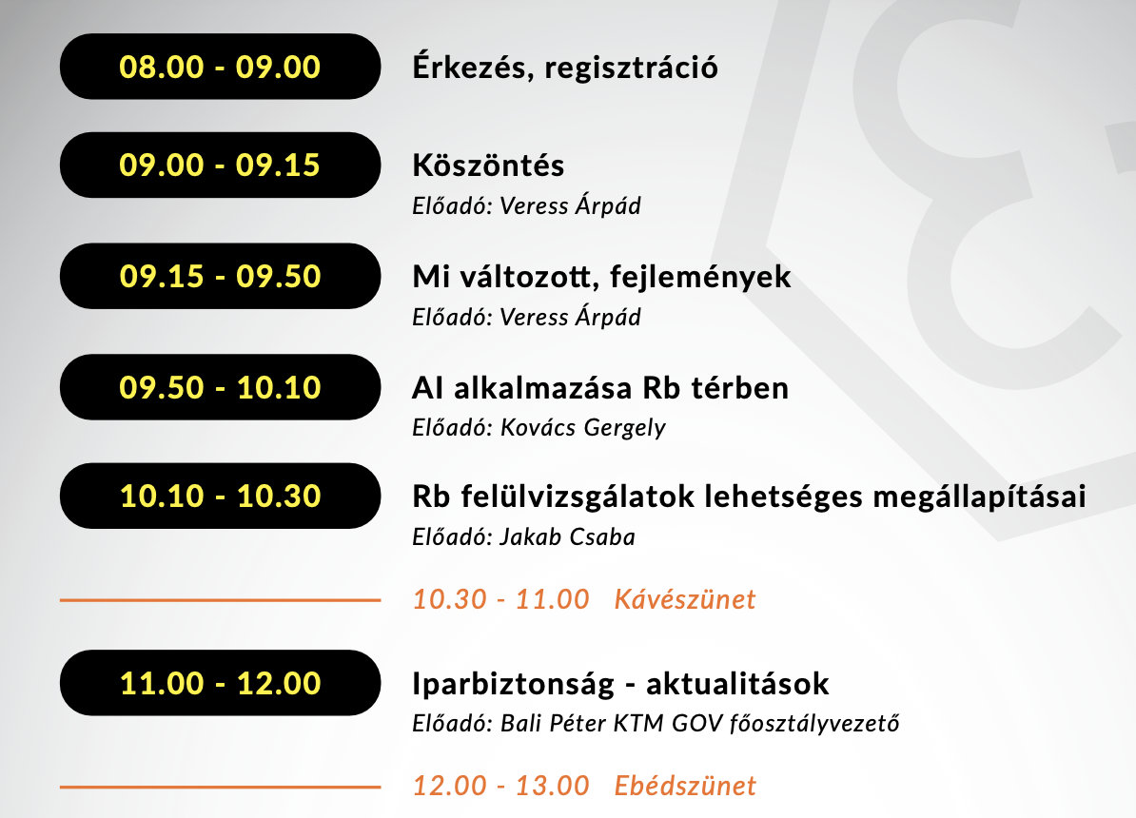



A program
Előadás címe: mi változott?

Slide 3

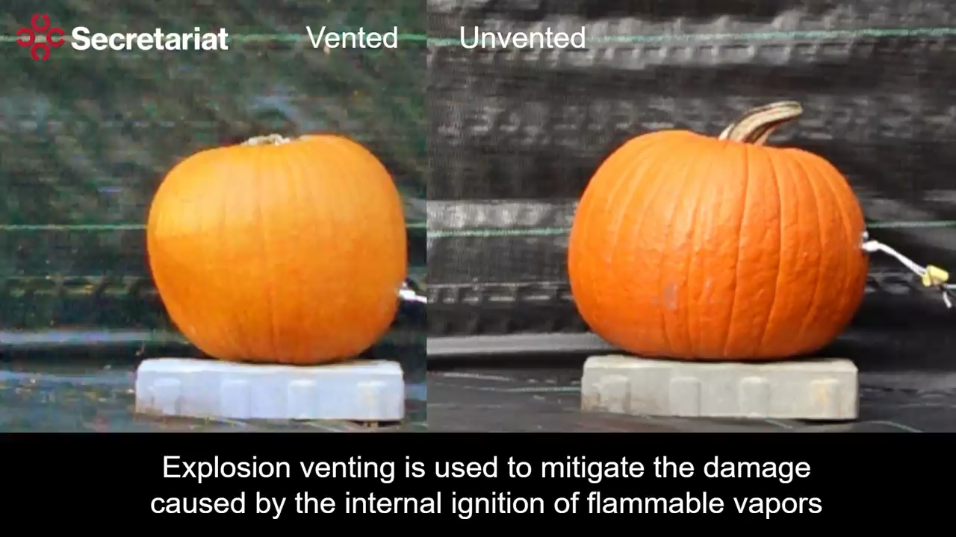
Előadás címe: mi változott?

Slide 4
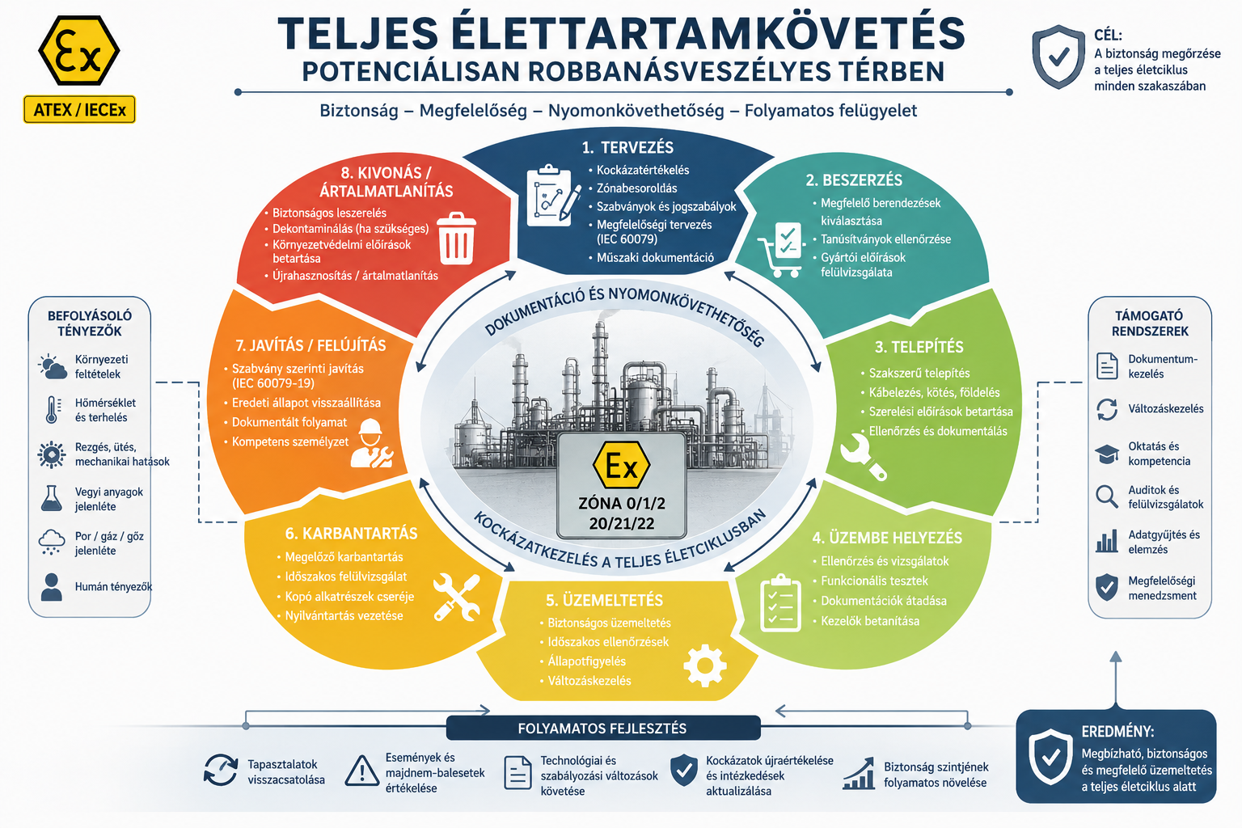
Előadás címe: mi változott?

Slide 5
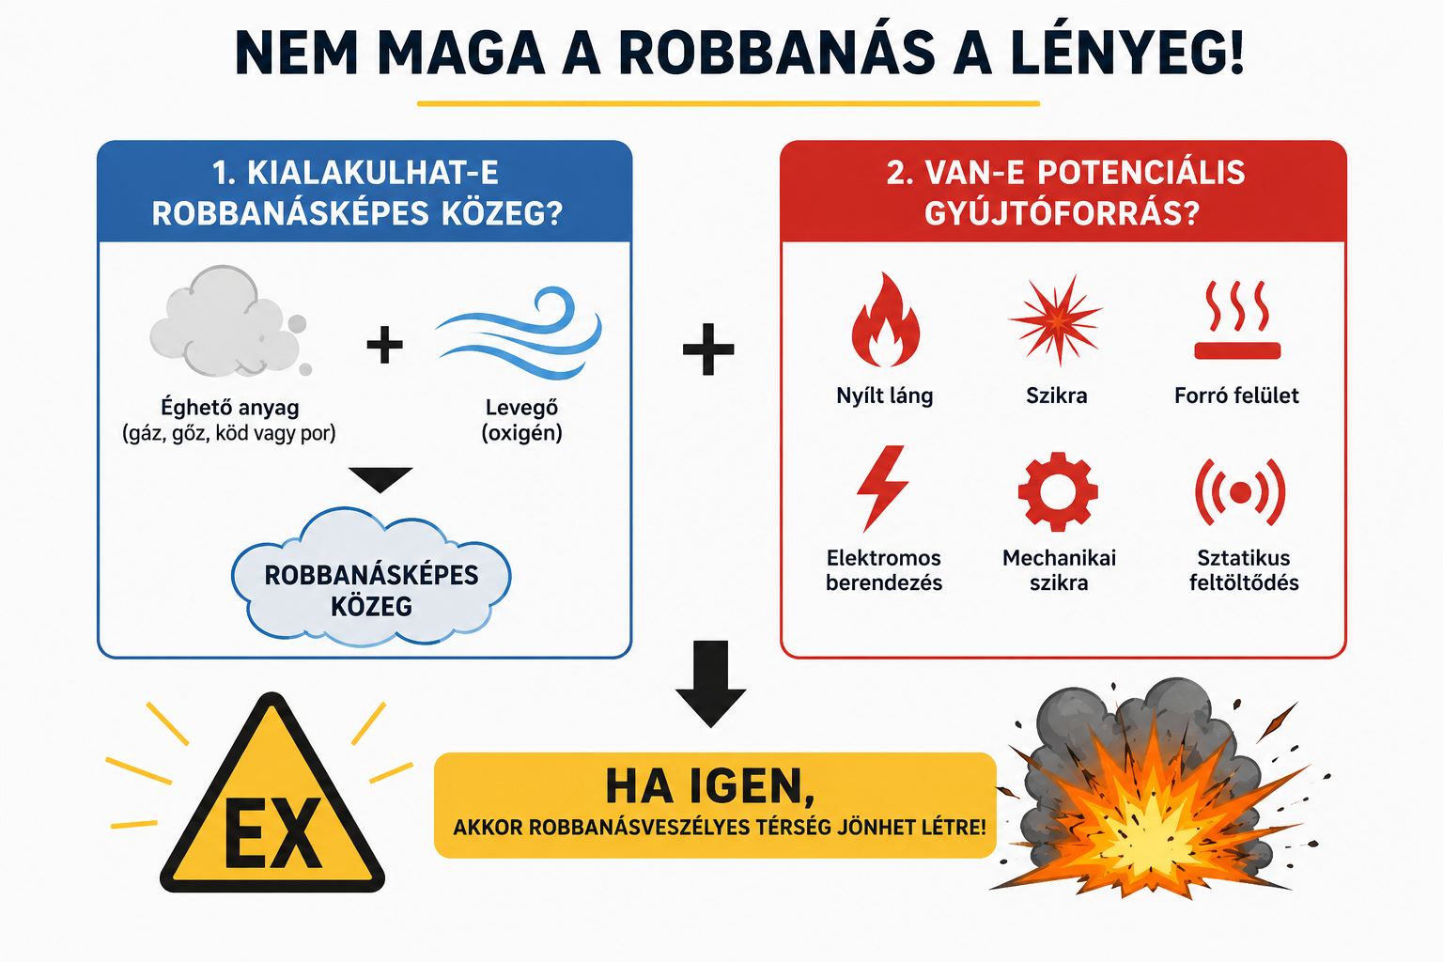
Potenciálisan robbanásveszélyes környezet
A potenciálisan robbanásveszélyes környezet (angolul: potentially explosive atmosphere) olyan környezet, amelyben normál üzemi vagy előre látható körülmények között gyúlékony gázok, gőzök, ködök vagy porok levegővel alkotott keveréke olyan koncentrációban jelenhet meg, hogy gyújtás esetén az égés vagy robbanás a teljes keverékre átterjedhet.
„Az a környezet, amely a helyi és használati feltételekből következően robbanásveszélyessé válhat.”
Nem maga a robbanás a lényeg, hanem hogy:
kialakulhat-e robbanóképes közeg és
van-e potenciális gyújtóforrás.
Előadás címe: mi változott?

Slide 6
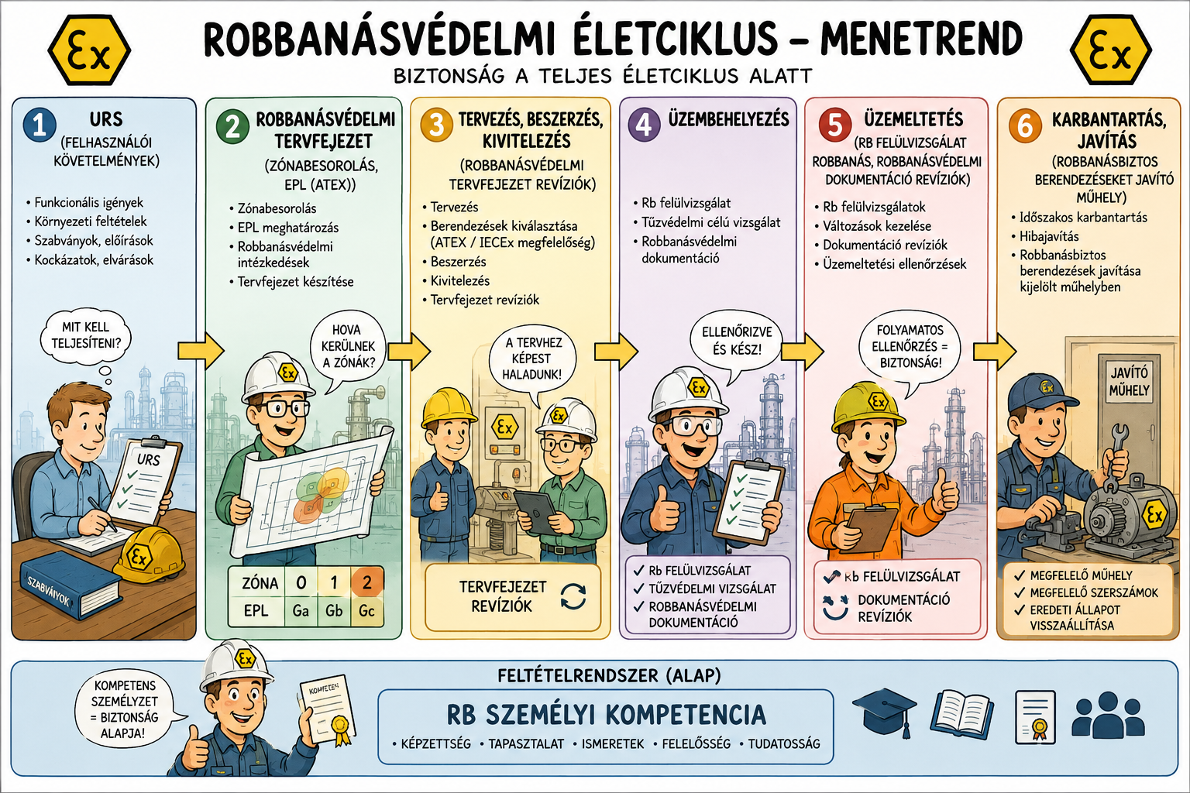
Potenciálisan robbanásveszélyes környezet
Menetrend:
URS (felhasználói követelmények)
Robbanásvédelmi tervfejezet (zónabesorolás, EPL (ATEX))
Tervezés, beszerzés, kivitelezés (robbanásvédelmi tervfejezet revíziók)
Üzembehelyezés (Rb felülvizsgálat, Tűzvédelmi célú vizsgálat, robbanásvédelmi dokumentáció)
Üzemeltetés (Rb felülvizsgálat robbanás, robbanásvédelmi dokumentáció revíziók)
Karbantartás, javítás (robbanásbiztos berendezéseket javító műhely)
Feltételrendszer:
Rb személyi kompetencia
Előadás címe: mi változott?

Slide 7
Potenciálisan robbanásveszélyes környezet
Menetrend:
URS (felhasználói követelmények)
Robbanásvédelmi tervfejezet (zónabesorolás, EPL (ATEX))
Tervezés, beszerzés, kivitelezés (robbanásvédelmi tervfejezet revíziók)
Üzembehelyezés (Rb felülvizsgálat, Tűzvédelmi célú vizsgálat, robbanásvédelmi dokumentáció)
Üzemeltetés (Rb felülvizsgálat robbanás, robbanásvédelmi dokumentáció revíziók)
Karbantartás, javítás (robbanásbiztos berendezéseket javító műhely)
Feltételrendszer:
Rb személyi kompetencia
Előadás címe: mi változott?

Slide 8
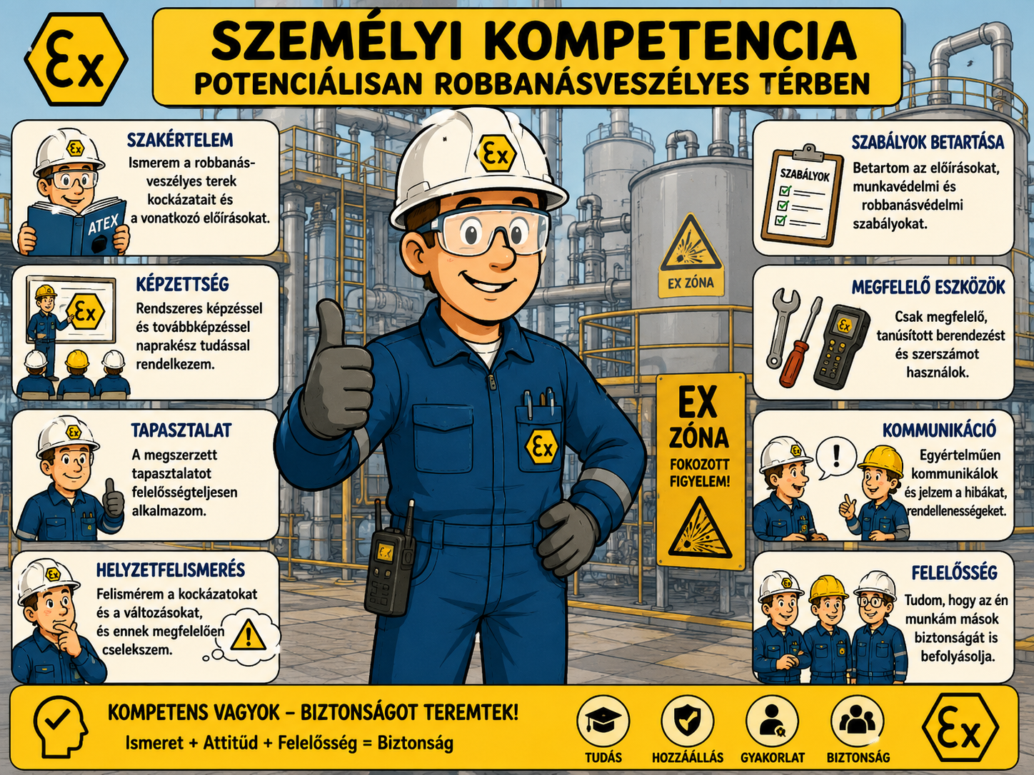
Potenciálisan robbanásveszélyes környezet
Személyi kompetencia:
Tervező (tervezés)
Gyártó (termékfejlesztés- és gyártás)
Kivitelező (kivitelezés)
Felülvizsgáló (felülvzisgálat)
Robbanásvédelmi szakember / szakmérnök (robbanásvédelmi dokumentáció, üzemeltetés)
Robbanásvédelmi koordinátor (üzemeltetés)
Előadás címe: mi változott?

Slide 9

Potenciálisan robbanásveszélyes környezet
Koordinációs intézkedések
Az egyes munkáltatóknak a 89/391/EGK irányelvben foglalt egyéni felelősségének sérelme nélkül a koordinációs feladatokat a munkaterületért a nemzeti jogszabályok és/vagy gyakorlat szerint felelős munkáltató végzi el, és neki kell koordinálnia a munkavállalók egészségének és testi épségének megőrzésére szolgáló intézkedések megvalósítását is. Az ő feladata annak biztosítása, hogy a műveleteket biztonságosan hajtsák végre, a munkavállalók élete és egészsége védelmének érdekében. Ennek teljesítése érdekében meg kell ismernie a robbanási kockázatokat, meg kell beszélnie az óvintézkedéseket az érintett személyekkel, utasításokat kell kiadnia, és ellenőriznie kell azok betartását.
Előadás címe: mi változott?

Slide 10
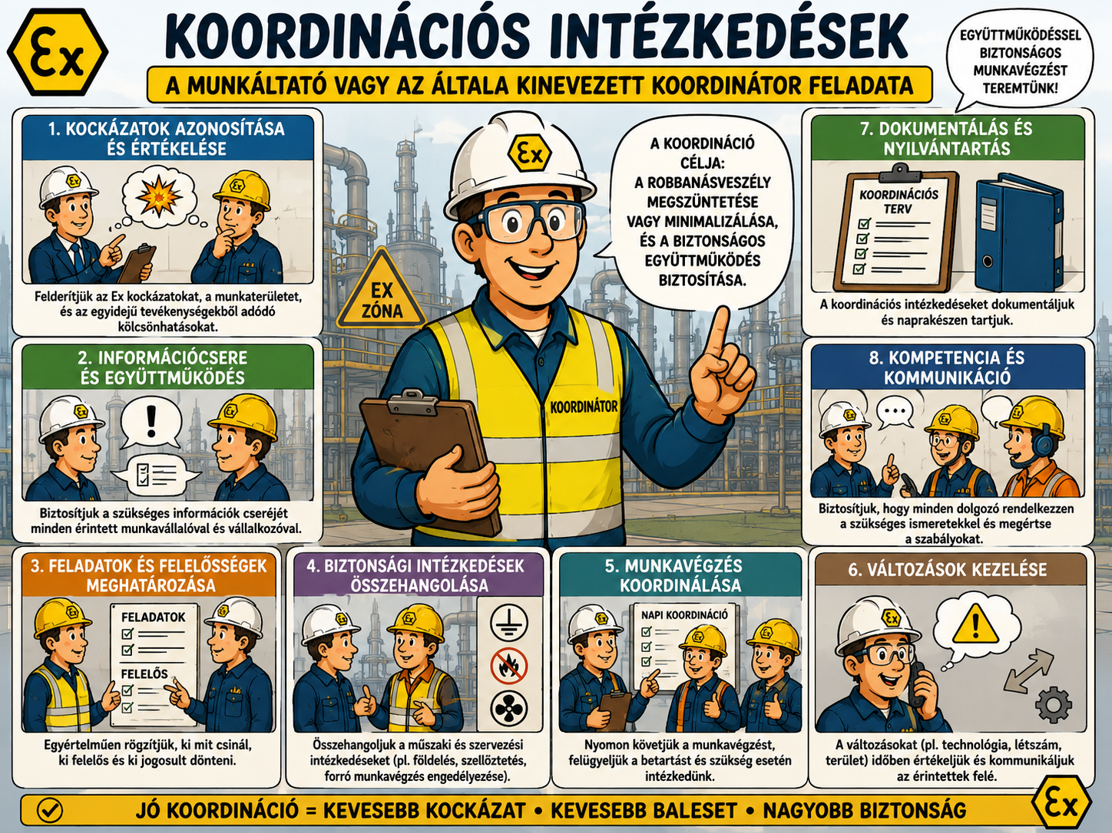
Potenciálisan robbanásveszélyes környezet
Koordinációs intézkedések
a munkáltató vagy az általa kinevezett koordinátor feladata az, hogy a különböző csoportok munkáját összehangolja, függetlenül attól, hogy azok melyik vállalathoz tartoznak, annak érdekében, feltérképezhesse azokat a helyzeteket, amelyekben e csoportok veszélyeztetik egymást, és hogy meghozhassa a szükséges intézkedéseket. A koordinátort ezért időben kell tájékoztatni az elvégzendő munkákról.
Előadás címe: mi változott?

Slide 11
Potenciálisan robbanásveszélyes környezet
Koordinációs intézkedések
Speciális tervezési, biztonsági és szervezeti felelősségeit tekintve a munkáltatónak vagy koordinátornak az alábbi, robbanásvédelemhez kapcsolódó követelményeknek kell eleget tennie:
robbanásvédelmi tapasztalat;
a 89/391/EGK és 1999/92/EK irányelveket a nemzeti jogrendbe átültető jogszabályok ismerete;
a vállalat szervezeti felépítésének ismerete;
vezetői képességek annak biztosítása érdekében, hogy a kiadott utasításokat betartsák.
Előadás címe: mi változott?

Slide 12
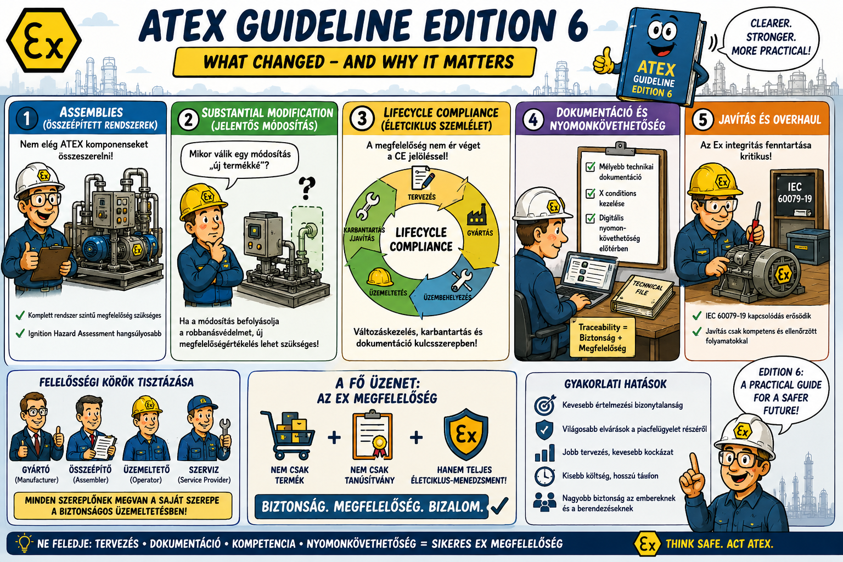
Potenciálisan robbanásveszélyes környezet
ATEX Guideline Edition 6 – Mi változott?
Mit kell tenniük a gyártóknak és üzemeltetőknek?
✔ IECEx / ATEX / IEC 60079 / ISO 80079 követelmények integrált kezelése gyártói és felhasználói oldalon egyaránt ✔ Összeszerelések újraértékelése ✔ Kompetenciák és felelősségi körök tisztázása ✔ Élettartamkövető rendszer kialakítása ✔ Dokumentációk frissítése
Előadás címe: mi változott?

Slide 13
Potenciálisan robbanásveszélyes környezet
A korábbi Gépdirektíva 2006/42/EC helyét átveszi a Géprendelet (EU) 2023/1230
A „CE kész, mehet” korszak véget ér.
Az új szemlélet:
teljes életciklus,
rendszerszintű megfelelőség,
dokumentált kockázatértékelés,
követhetőség,
változáskezelés,
digitális megfelelőség.
1.5.7. Robbanás
- A gépet vagy a kapcsolódó terméket úgy kell megtervezni és gyártani, hogy elkerülhető legyen a maga a gép vagy a kapcsolódó termék által vagy a gép vagy a kapcsolódó termék révén felhasznált vagy termelt gázok, folyadékok, por, gőzök vagy egyéb anyagok által jelentett minden robbanásveszély.
- A gépnek vagy a kapcsolódó terméknek meg kell felelnie a vonatkozó uniós harmonizációs jogszabályok rendelkezéseinek, a potenciálisan robbanásveszélyes környezetben történő használatából eredő robbanásveszély tekintetében.
Előadás címe: mi változott?

Slide 14

Potenciálisan robbanásveszélyes környezet
R290 – hűtőközeg
2025. március 1-ről hatályos Klímagáz Törvény (2024. évi LXXXVII. törvény a klímagázokról) és végrehajtási rendelete (458/2024. (XII. 30.) Korm. Rendelet a klímagázokkal kapcsolatos tevékenységek végzésének feltételeiről) vezette be
A 2024. évi LXXXVII. törvény a klímagázokról, 10 (3)
Az 5. § (6) bekezdése [szénhidrogént alkalmazó berendezések] szerinti üzemeltetők és tulajdonosok kötelesek gondoskodni szivárgásészlelő rendszer telepítéséről, valamint a szivárgásészlelő rendszerek megfelelő működésének legalább háromévente történő ellenőrzéséről. A szivárgásészlelő rendszereknek alkalmasnak kell lenniük arra, hogy szivárgás esetén automatikusan riasszák az üzemeltetőt vagy egy szervizelő vállalatot.
Előadás címe: mi változott?

Slide 15
Potenciálisan robbanásveszélyes környezet
R290 – hűtőközeg
458/2024. (XII. 30.) Korm. Rendelet a klímagázokkal kapcsolatos tevékenységek végzésének feltételeiről, 11. §24
(2) Az (EU) 2024/573 európai parlamenti és tanácsi rendelet 6. cikk szerinti alkalmazás üzemeltetője az (EU) 2024/573 európai parlamenti és tanácsi rendeletben, valamint a Klímagáz tv. 10. § (3) bekezdésében foglaltak szerint gondoskodik a szivárgásészlelő rendszer telepítéséről, üzemeltetéséről, annak felügyeletéről és ellenőrzéséről.
A szivárgásészlelő telepítésének tényét a szivárgásészlelő rendszer ellenőrzését végző képesített vállalkozás képesített alkalmazottja rögzíti az adatbázisban.
Szénhidrogénnel töltött berendezések esetén, ha a hűtőkörök legalább 150 g vagy lakáscélra használt helyiségben telepített hűtőkörök esetén legalább 1 kg mennyiségben tartalmaznak klímagázt, üzemeltetők és tulajdonosok kötelesek gondoskodni szivárgásészlelő rendszer telepítéséről, valamint a szivárgásészlelő rendszerek megfelelő működésének legalább háromévente történő
ellenőrzéséről.
Előadás címe: mi változott?

Slide 16
Potenciálisan robbanásveszélyes környezet
R290 – hűtőközeg
NKVH TÁJÉKOZTATÁSA SZERINT, AMENNYIBEN
egy szénhidrogént, mint hűtőközeget alkalmazó hőszivattyú már rendelkezik a rendszerbe épített szivárgásészlelővel,
mely teljesíti a jogszabályban megfogalmazott elvárásokat*,
mentesülhet az addicionális szivárgásészlelő telepítése alól.
A rendszerbe épített szivárgásészlelő meglétét GYÁRTÓI MEGFELELŐSÉGI IGAZOLÁSSAL (declaration of conformity) lehet igazolni.
*A szivárgásészlelő rendszereknek alkalmasnak kell lenniük arra, hogy szivárgás esetén automatikusan riasszák az üzemeltetőt vagy egy szervizelő vállalatot
Előadás címe: mi változott?

Slide 17
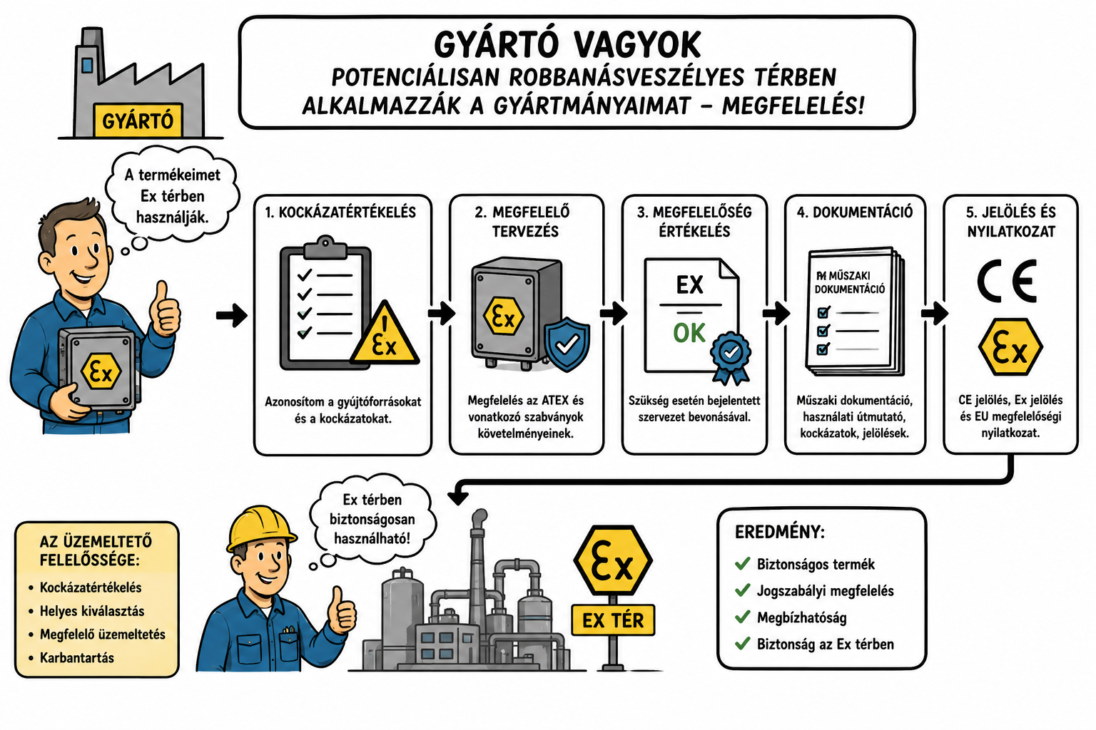
Potenciálisan robbanásveszélyes környezet
Gyártók - Gyakorlati lépések 2026-ban
1. Tanúsítványok és hivatkozott szabványok feltérképezése
Azonosítani kell, hogy az új IEC/ATEX változások mely termékeket és tanúsítványokat érintik.
2. Műszaki gap analysis elvégzése
Különösen az alábbi területeken:
gyújtószikramentesség (Ex i),
tokozás (Ex m),
nyomásálló tokozat (Ex d),
Összeszerelések / integrált rendszerek.
3. EU harmonizáció folyamatos követése
Az OJEU (Official Journal of the European Union) hivatkozásait figyelni kell a megfelelőségi vélelem (presumption of conformity) fenntartása érdekében.
4. Dokumentációk frissítése
Időben aktualizálni kell:
megfelelőségi nyilatkozatokat,
jelöléseket,
használati utasításokat,
minőségbiztosítási (QA) eljárásokat.
5. Új termékek tervezése már a legfrissebb EN/IEC kiadások szerint
A korszerű szabványokra történő tervezés:
csökkenti a későbbi újratanúsítás költségeit,
gyorsabb piacra lépést tesz lehetővé,
és hosszabb távon stabilabb megfelelőséget biztosít.
Előadás címe: mi változott?

Slide 18
Potenciálisan robbanásveszélyes környezet
MSZ EN IEC 60079-25:2022/A1:2026 Angol nyelvű, magyar címoldallal! Robbanóképes közegek. 25. rész: Gyújtószikramentes villamos rendszerek (IEC 60079-25:2020/AMD1:2025)
MSZ EN IEC 60079-45:2026 Angol nyelvű, magyar címoldallal! Robbanóképes közegek. 45. rész: Villamos gyújtásrendszerek belső égésű motorokhoz (IEC 60079-45:2025)
MSZ EN IEC 60079-18:2026 Angol nyelvű, magyar címoldallal! Robbanóképes közegek. 18. rész: Készülékek védelme kiöntéssel, „m” (IEC 60079-18:2025)
MSZ EN IEC 60079-19:2026 Angol nyelvű, magyar címoldallal! Robbanóképes közegek. 19. rész: Készülékek javítása, felújítása és helyreállítása (IEC 60079-19:2025)
MSZ EN IEC 60079-11:2025 Angol nyelvű, magyar címoldallal! Robbanóképes közegek. 11. rész: Gyártmányok gyújtószikramentes védelemmel, „i” (IEC 60079-11:2023 + COR1:2023)
MSZ EN 60079-6:2015/A1:2025 Angol nyelvű, magyar címoldallal! Robbanóképes közegek. 6. rész: Gyártmányok folyadék alatti védelemmel, „o” (IEC 60079-6:2015/A1:2020)
MSZ EN 60079-5:2015/A1:2025 Angol nyelvű, magyar címoldallal! Robbanóképes közegek. 5. rész: Készülékek védelme kvarchomoktöltéssel, „q” (IEC 60079-5:2015/AMD1:2022)
MSZ EN IEC 60079-14:2025 Angol nyelvű, magyar címoldallal! Robbanóképes közegek. 14. rész: Villamos berendezések tervezése, kiválasztása és szerelése, beleértve az első felülvizsgálatot (IEC 60079-14:2024)
Előadás címe: mi változott?

Slide 19

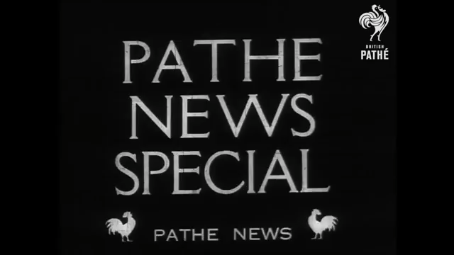
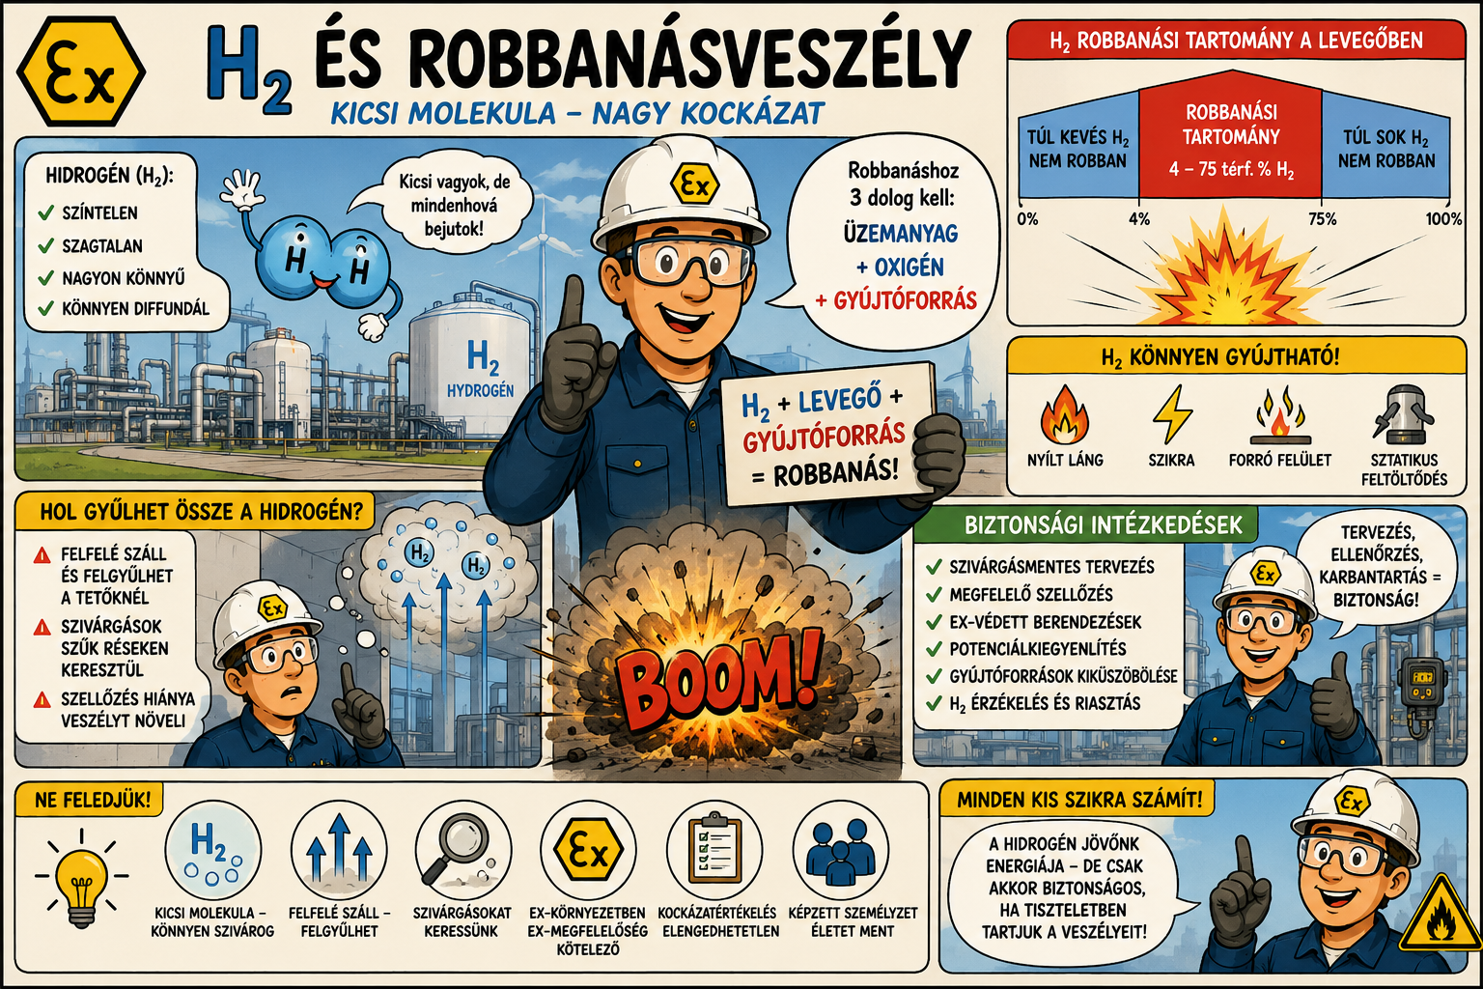
Potenciálisan robbanásveszélyes környezet
Előadás címe: mi változott?

Slide 20
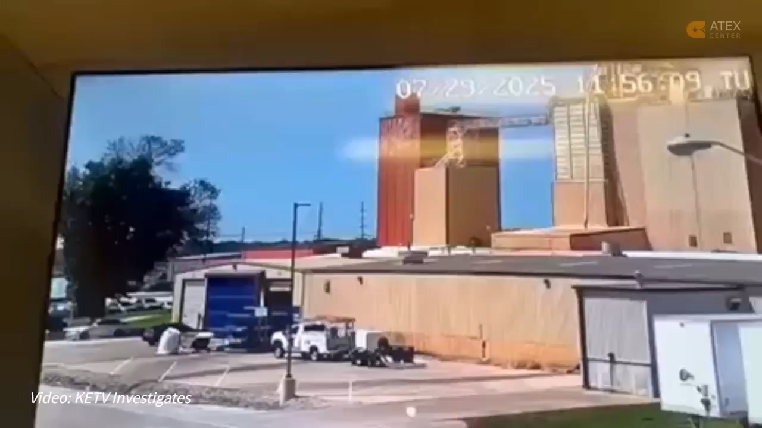
Potenciálisan robbanásveszélyes környezet
Előadás címe: mi változott?

Slide 21
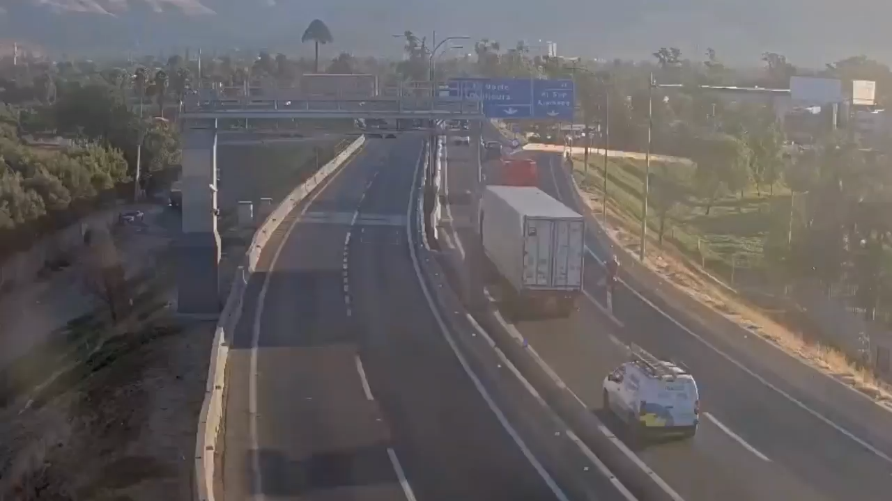
Potenciálisan robbanásveszélyes környezet
Előadás címe: mi változott?

Slide 22
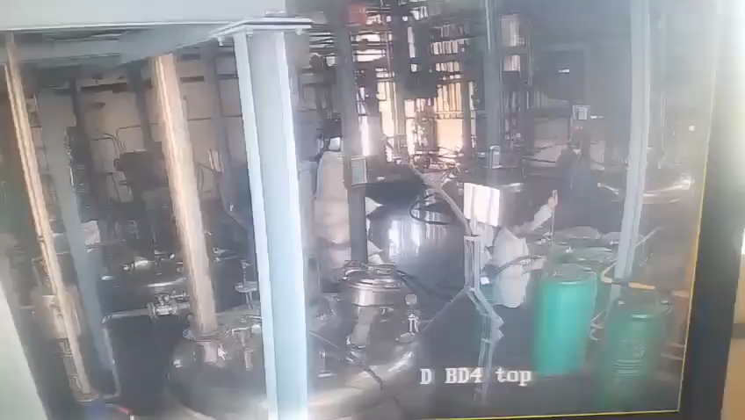
Potenciálisan robbanásveszélyes környezet
Előadás címe: mi változott?

Slide 23
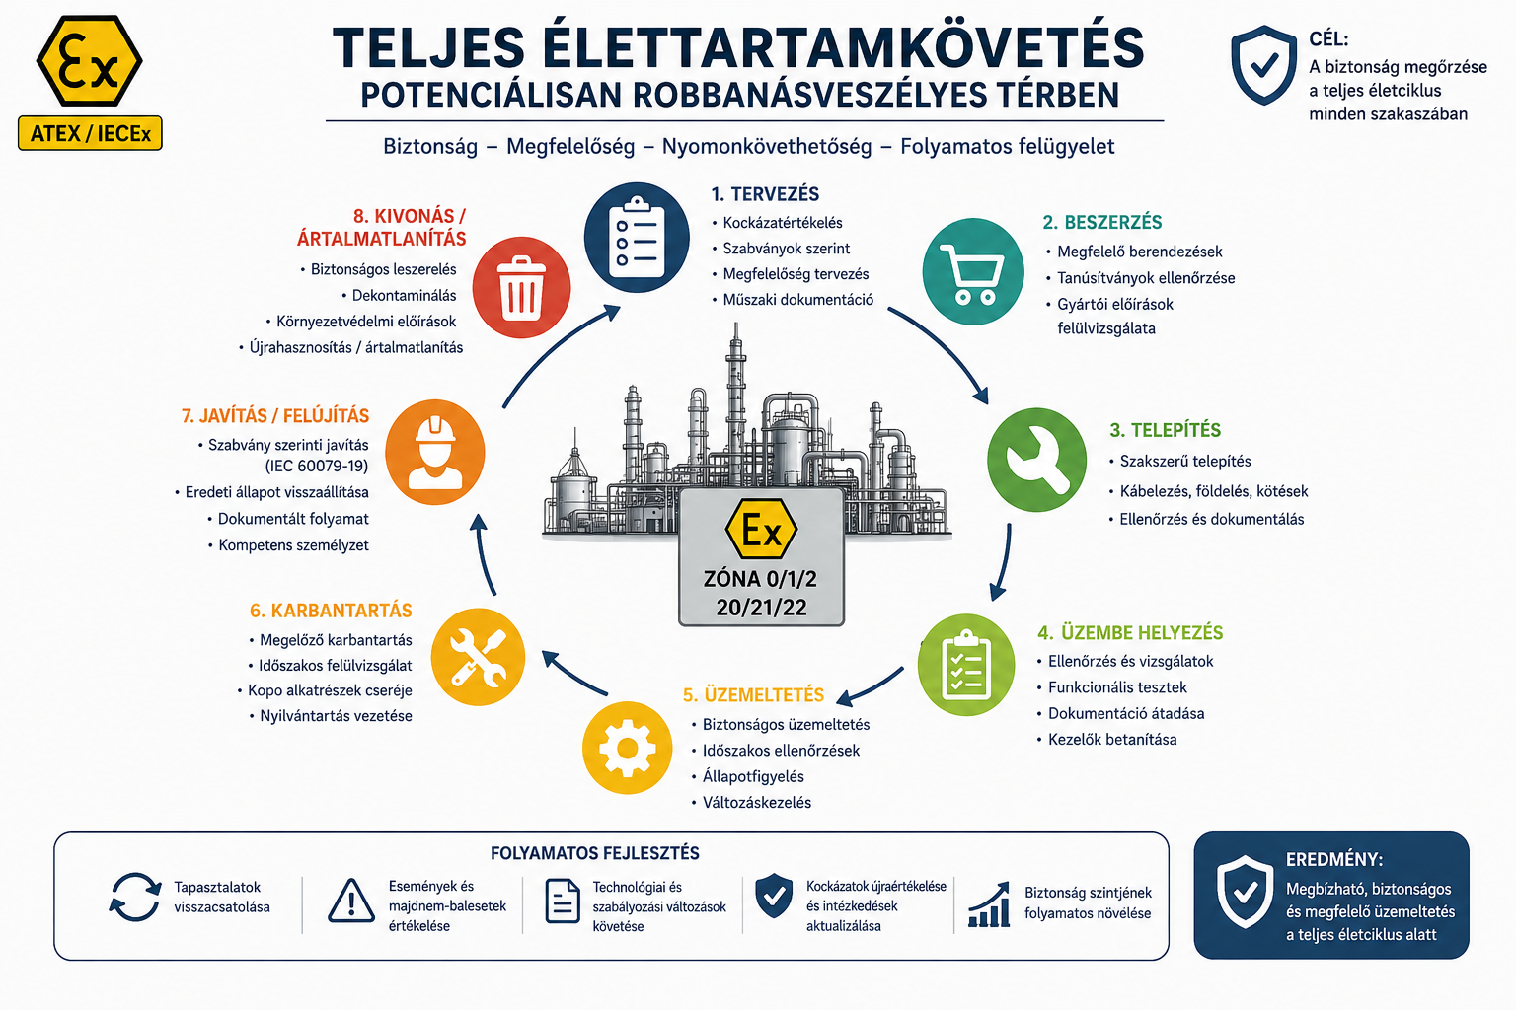
Előadás címe: mi változott?

Slide 24
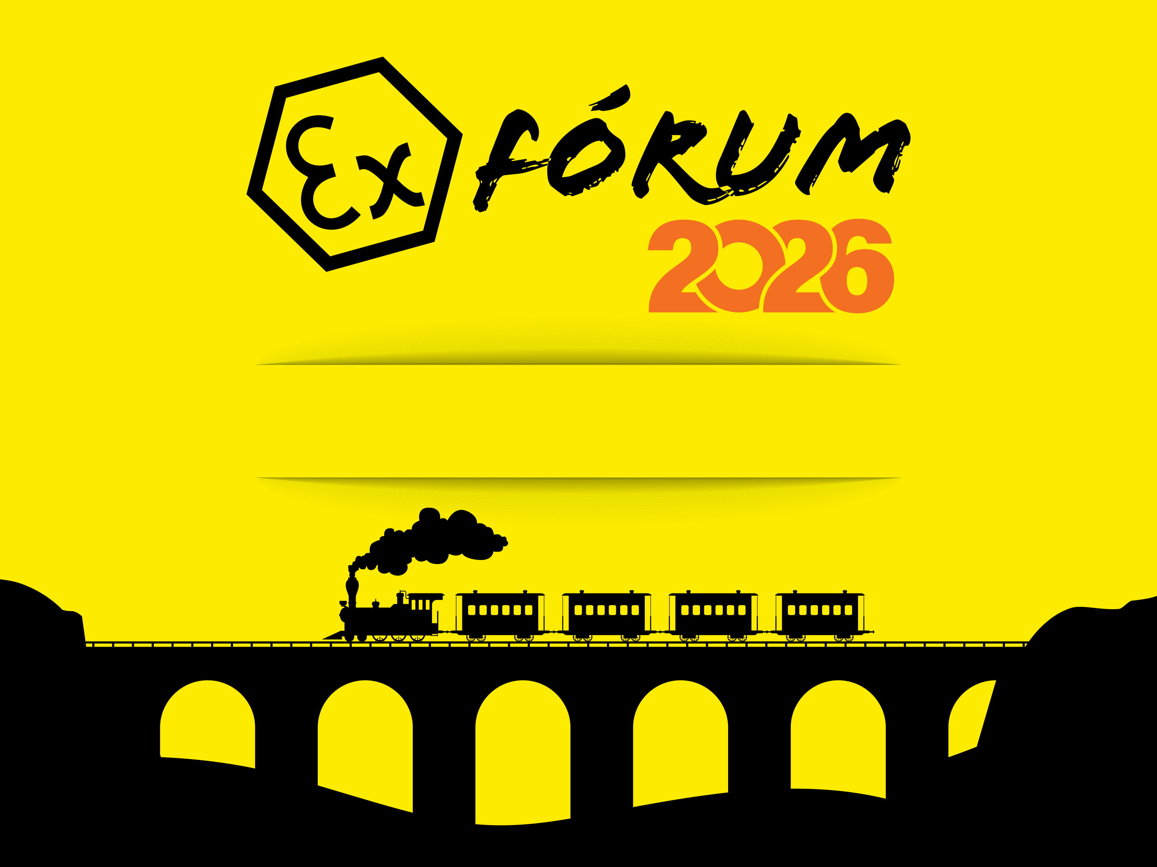
KÖSZÖNJÜK A FIGYELMET!

Slide 25
A program
Előadás címe: mi változott?

